Slide 1
Polimorfismo e Herança em Java

Slide 2
Em orientação a objeto, uma classe é uma estrutura que abstrai um conjunto de objetos com características similares. Uma classe define o comportamento de seus objetos através de métodos e os estados possíveis destes objetos através de atributos. Em outros termos, uma classe descreve os serviços providos por seus objetos e quais informações eles podem armazenar.
Classes não são diretamente suportadas em todas as linguagens, e são necessárias para que uma linguagem seja orientada a objetos.
A programação orientada a objeto tem três pilares, encapsulamento, herança e Polimorfismo, mas antes de tratarmos destes assuntos se faz necessário o entendimento de alguns conceitos iniciais para que tudo possa ficar claro à medida que a aula for dando andamento.

Slide 3
Herança:
A herança permite vários níveis na hierarquia de classes, podendo criar tantos subtipos quanto necessário, até se chegar ao nível de especialização desejado. Essas características em comum podem ser reunidas em um tipo de classe em comum, e cada nível da hierarquia ser tratado como um novo tipo, mas aproveitando-se dos tipos já criados, através da herança.
Os subtipos, além de herdarem todas as características de seus supertipos, também podem adicionar mais características, seja na forma de variáveis e/ou métodos adicionais, bem como reescrever métodos já existentes na superclasse, polimorfismo.
Algumas linguagens de programação permitem herança múltipla, ou seja, uma classe pode estender características de várias classes ao mesmo tempo. É o caso do C++. Outras linguagens não permitem herança múltipla, por se tratar de algo problemático se não usada corretamente. É o caso do Java.
Na Orientação a Objetos as palavras classe base, supertipo, superclasse, classe pai e classe mãe são sinônimos, bem como as palavras classe derivada, subtipo, subclasse e classe filha também são sinônimos.

Slide 4
Polimorfismo
Polimorfismo é o princípio pelo qual duas ou mais classes derivadas de uma mesma superclasse podem invocar métodos que têm a mesma identificação, assinatura, mas comportamentos distintos, especializados para cada classe derivada, usando para tanto uma referência a um objeto do tipo da superclasse.
De forma genérica, polimorfismo significa várias formas. No caso da Orientação a Objetos, polimorfismo denota uma situação na qual um objeto pode se comportar de maneiras diferentes da origem, ao receber uma mensagem dependendo do seu tipo de criação.

Slide 5
Polimorfismo também implica que uma operação de uma mesma classe pode ser implementada por mais de um método.
O usuário não precisa saber quantas implementações existem para uma operação, ou explicitar qual método deve ser utilizado: a linguagem de programação deve ser capaz de selecionar o método correto a partir do nome da operação, classe do objeto e argumentos para a operação.
Desta forma, novas classes podem ser adicionadas sem necessidade de modificação de código já existente, pois cada classe apenas define os seus métodos e atributos.
Em Java, o polimorfismo se manifesta apenas em chamadas de métodos.

Slide 6
A decisão sobre qual o método que deve ser selecionado, de acordo com o tipo da classe derivada, é tomada em tempo de execução, através do mecanismo de ligação tardia. A ligação tardia ocorre quando o método a ser invocado é definido durante a execução do programa.
Em Java, todas as determinações de métodos a executar ocorrem através de ligação tardia exceto em dois casos:
Métodos declarados como final não podem ser redefinidos e, portanto não são passíveis de invocação polimórfica da parte de seus descendentes; e
Métodos declarados como private são implicitamente finais.

Slide 7
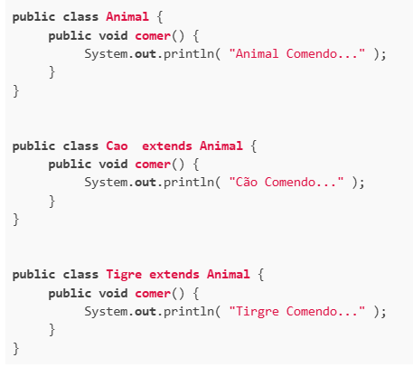
Exemplos:
Por exemplo se você tem uma class Animal sabe que todo animal come, sendo que Cães por exemplo comem ração e Tigres carne.
Você pode chamar o método comer nessas outras classes mesmo sabendo que elas se comportam diferentemente.

Slide 8
Nota-se que cada chamada vai fazer uma coisa diferente, porém como existe herança entre as classes todos os método vao funcionar, porque são do tipo do mais genérico.
Criamos um método genérico e usamos ele em várias outras ações.
public class Test {
public void fazerAnimalComer( Animal animal ) {
animal.comer();
}
public static void main( String[] args ) {
Test t = new Test();
t.fazerAnimalComer( new Animal() ); t.fazerAnimalComer( new Cao() );
t.fazerAnimalComer( new Trigre() );
}
}
Na realidade polimorfismo é a capacidade de uma referencia de um tipo generico referenciar um objeto de um tipo mais especifico.

Slide 9
No caso de polimorfismo, é necessário que os métodos tenham exatamente a mesma identificação, sendo utilizado o mecanismo de redefinição de métodos, que é o mesmo que sobrescrita de métodos em classes derivadas.
A redefinição ocorre quando um método cuja assinatura já tenha sido especificada recebe uma nova definição, ou seja, um novo corpo, em uma classe derivada.
É importante observar que, quando polimorfismo está sendo utilizado, o comportamento que será adotado por um método só será definido durante a execução.
Embora em geral esse seja um mecanismo que facilite o desenvolvimento e a compreensão do código orientado a objetos, há algumas situações onde o resultado da execução pode ser não-intuitivo.

Slide 10
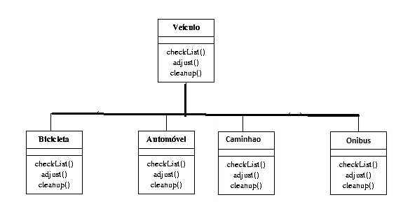
Exercícios: Vamos praticar
Considere uma classe pai Veículo com quatro classes derivadas (filhos): Automóvel, Bicicleta, Caminhão, Ônibus.
Para classe pai veiculo, deve-se informar os dados: codigo, marca, modelo, ano, cor, peso, tamanho
Nas classes filhos, os demais dados de cada tipo: placa, nr rodas, combustível, tipo categoria, etc.

Slide 11
O método Oficina define um processo que recebe objetos da classe Veículo e mostra as opções de serviços.
Para cada veículo recebido, a oficina executa os métodos:
Essas classes têm quatro métodos, definidos para veículos de forma geral e redefinidos mais especificamente para cada tipo:
Revisao(), para verificar o que precisa ser analisado no veículo;
Manutencao(), para realizar os reparos e a manutenção necessária;
Limpeza(), para realizar procedimentos de limpeza do veículo.
Abastecimento(), para realizar procedimentos de abastecimento do veículo.
Para cada tipo, deve-se informar os dados: data, hora, descricao serviço, valor, tipo combustível, qtde, preço, etc.

Slide 12
